Slide 1
GESTIÓN DE INFRAESTRUCTURA
EN UNA EMPRESA DE TELECOMUNICACIONES
CASO 5
TeleAndes Comunicaciones
Ingeniería de Software · SENATI 2026 · Grupo N°4
Integrantes:
Francisco Castillo Monrroy
Moises Palomino Sanchez

Slide 2
Contexto del Problema
2 / 20
¿Quiénes somos y cuál es la situación actual?
TeleAndes Comunicaciones
Problemas Detectados
Proveedor regional de servicios de internet y telefonía
Monitoreo con herramientas NO integradas
con infraestructura distribuida en múltiples ciudades.
Situación Actual
Revisión manual de múltiples sistemas ante fallas
Antenas de transmisión
Centros de datos
Proceso de diagnóstico de varias horas
Equipos de red
Routers y estaciones
Sin registro centralizado de incidentes
Sin programación de mantenimientos preventivos
Caso 5 · TeleAndes Comunicaciones · SENATI 2026

Slide 3
Problema Identificado
3 / 20
Diagnóstico de la problemática actual
⏱ Interrupciones Prolongadas
😠 Reclamos de Clientes
Los técnicos deben revisar múltiples sistemas independientes para identificar el origen de una falla, generando demoras de horas.
La tardanza en la resolución de incidentes impacta directamente en la satisfacción y retención de clientes.
📂 Sin Registro de Incidentes
📊 Sin Reportes de Disponibilidad
No existe un sistema centralizado para registrar, gestionar ni hacer seguimiento de los incidentes reportados.
Imposibilidad de generar reportes de rendimiento y disponibilidad del servicio para la toma de decisiones.
Caso 5 · TeleAndes Comunicaciones · SENATI 2026

Slide 4
Objetivo del Sistema
4 / 20
¿Qué se busca lograr con la solución?
Objetivo General
Implementar una plataforma centralizada y en tiempo real para gestionar la infraestructura de TeleAndes, reduciendo tiempos de respuesta ante fallas y mejorando la disponibilidad del servicio.
01
Monitoreo Centralizado
02
Gestión de Incidentes
Integrar todas las herramientas de monitoreo en una única plataforma en tiempo real.
Implementar un módulo para registrar, asignar y hacer seguimiento de incidentes técnicos.
03
Mantenimiento Preventivo
04
Reportes de Disponibilidad
Programar y gestionar mantenimientos preventivos de equipos e infraestructura.
Generar reportes automáticos de rendimiento y disponibilidad del servicio.
Caso 5 · TeleAndes Comunicaciones · SENATI 2026

Slide 5
Actores del Sistema
5 / 20
Usuarios y roles que interactúan con la plataforma
👨‍💼
🔧
📊
🖥️
Administrador
Técnico de Campo
Supervisor/Gerente
Sistema de Monitoreo
• Gestión de usuarios y roles
• Recibir asignación de incidentes
• Visualizar dashboard general
• Detectar fallas automáticas
• Configuración del sistema
• Registrar atención de incidentes
• Aprobar mantenimientos
• Generar alertas en tiempo real
• Acceso total a módulos
• Reportar estado de equipos
• Consultar reportes
• Enviar notificaciones
• Generación de reportes
• Registrar mantenimientos
• Gestionar prioridades
• Actualizar estado de equipos
Caso 5 · TeleAndes Comunicaciones · SENATI 2026

Slide 6
Requerimientos Funcionales
6 / 20
RF — Funciones que debe realizar el sistema
RF01
Monitoreo
RF02
Incidentes
Visualizar estado en tiempo real de todos los equipos.
Registrar, asignar y hacer seguimiento de incidentes técnicos.
RF03
Alertas
RF04
Mantenimiento
Enviar alertas automáticas al detectar una falla en la red.
Programar y gestionar mantenimientos preventivos de equipos.
RF05
Historial
RF06
Reportes
Registrar historial de mantenimientos realizados por equipo.
Generar reportes de disponibilidad del servicio por período.
RF07
Exportar
RF08
Usuarios
Exportar reportes en formatos PDF y Excel.
Gestionar usuarios, roles y permisos de acceso al sistema.
Caso 5 · TeleAndes Comunicaciones · SENATI 2026

Slide 7
Requerimientos No Funcionales
7 / 20
RNF — Atributos de calidad del sistema
⚡
RNF01 · Rendimiento
🔒
RNF02 · Seguridad
El sistema debe responder en menos de 2 segundos ante cualquier consulta o acción del usuario.
Autenticación mediante usuario/contraseña con cifrado SSL/TLS. Control de acceso por roles.
📈
RNF03 · Escalabilidad
✅
RNF04 · Disponibilidad
La plataforma debe soportar el crecimiento en número de equipos monitoreados sin degradar el rendimiento.
El sistema debe tener una disponibilidad mínima del 99.5% mensual (menos de 3.6 horas de inactividad).
🖱️
RNF05 · Usabilidad
🗄️
RNF06 · Mantenibilidad
Interfaz web intuitiva y responsiva, accesible desde navegadores modernos sin instalación adicional.
Código modular, documentado y bajo estándares que faciliten futuras modificaciones o ampliaciones.
Caso 5 · TeleAndes Comunicaciones · SENATI 2026

Slide 8
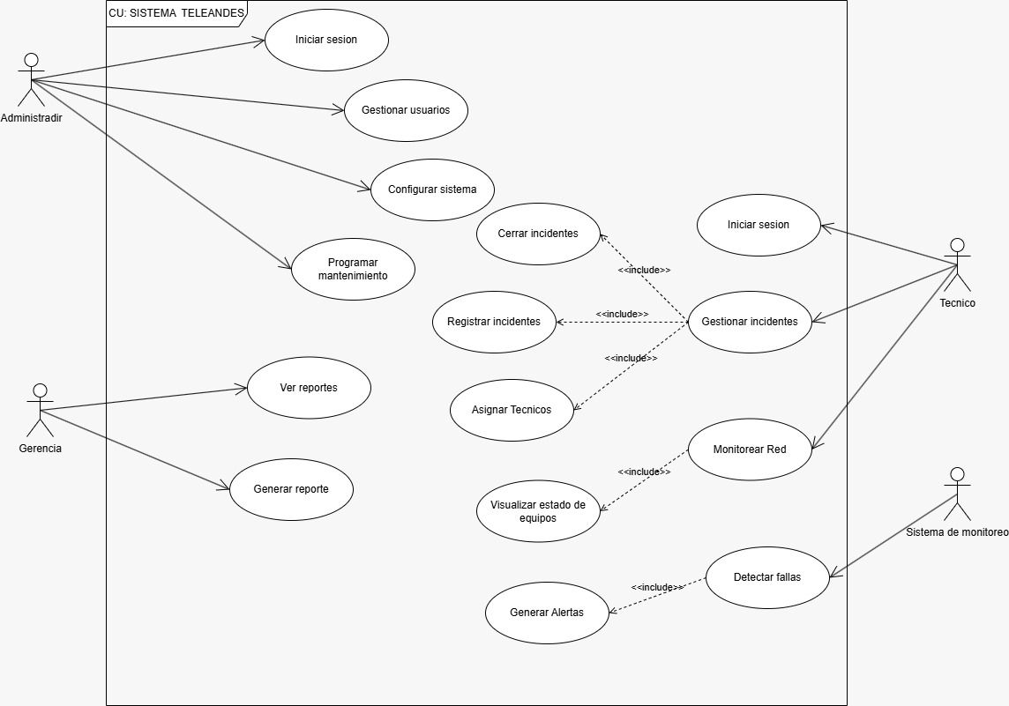
Diagrama de Casos de Uso
8 / 20
UML — Interacciones entre actores y el sistema
Caso 5 · TeleAndes Comunicaciones · SENATI 2026

Slide 9
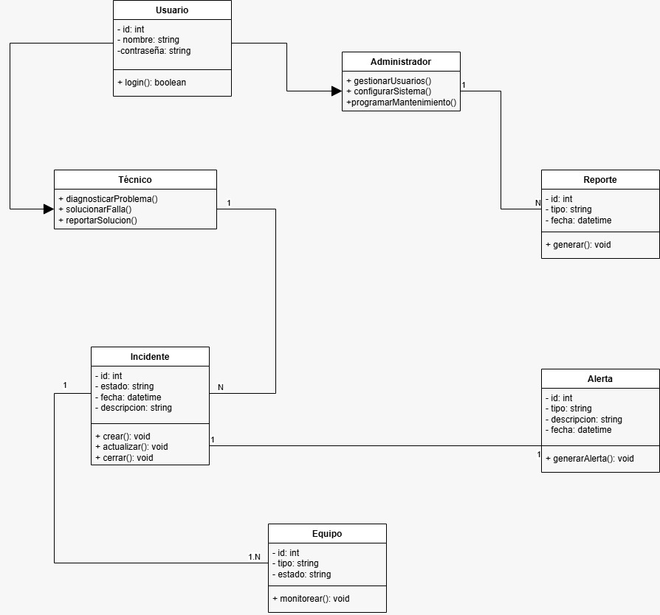
Diagrama de Clases
9 / 20
UML — Estructura estática del sistema
Caso 5 · TeleAndes Comunicaciones · SENATI 2026

Slide 10
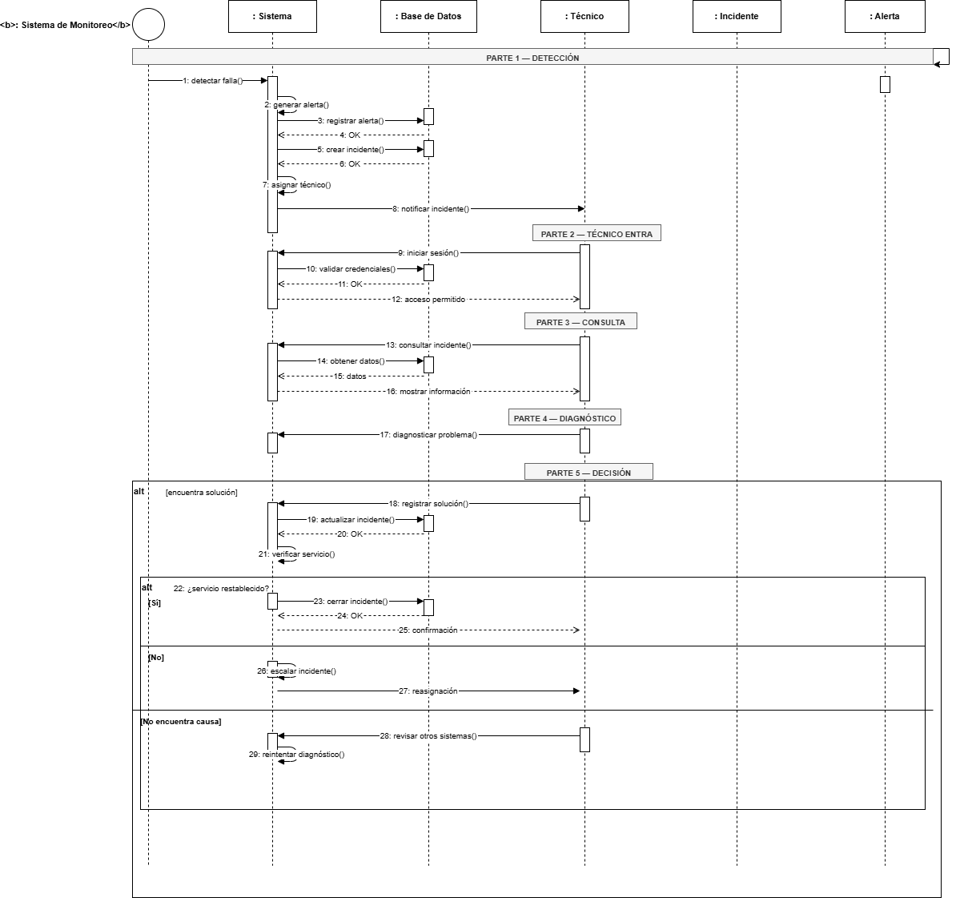
Diagrama de Secuencia
10 / 20
UML — Flujo temporal de mensajes entre objetos
Caso 5 · TeleAndes Comunicaciones · SENATI 2026

Slide 11
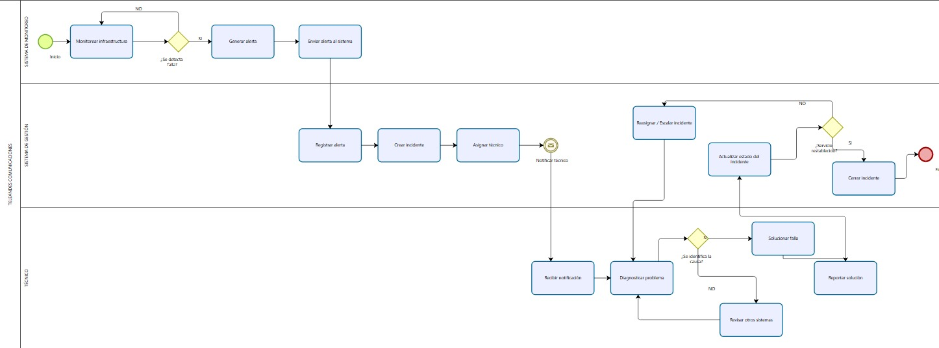
Diagrama BPMN
11 / 20
Modelado del proceso de negocio — Gestión de Incidentes
Caso 5 · TeleAndes Comunicaciones · SENATI 2026

Slide 12
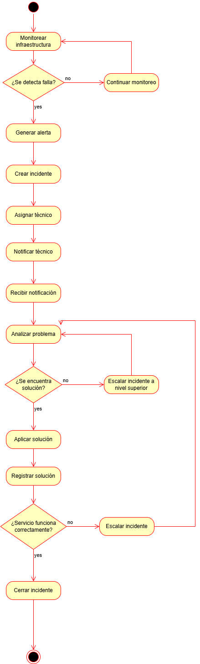
Diagrama de Actividades
12 / 20
UML — Flujo de actividades del proceso principal
Caso 5 · TeleAndes Comunicaciones · SENATI 2026

Slide 13
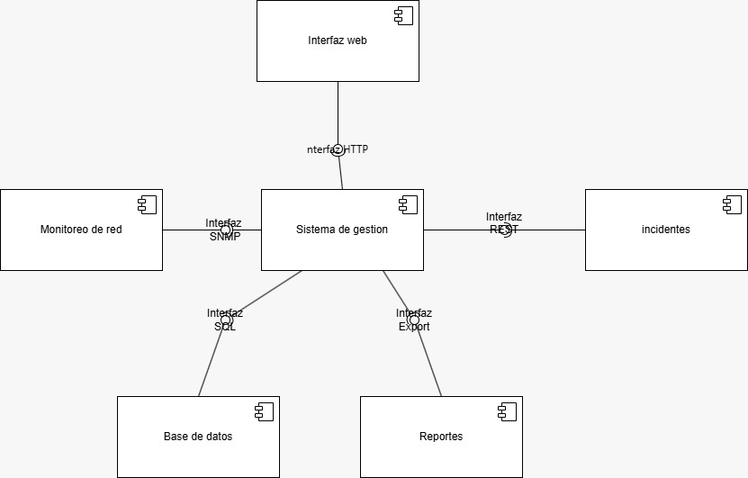
Diagrama de Componentes
13 / 20
Arquitectura — Organización de componentes del sistema
Caso 5 · TeleAndes Comunicaciones · SENATI 2026

Slide 14
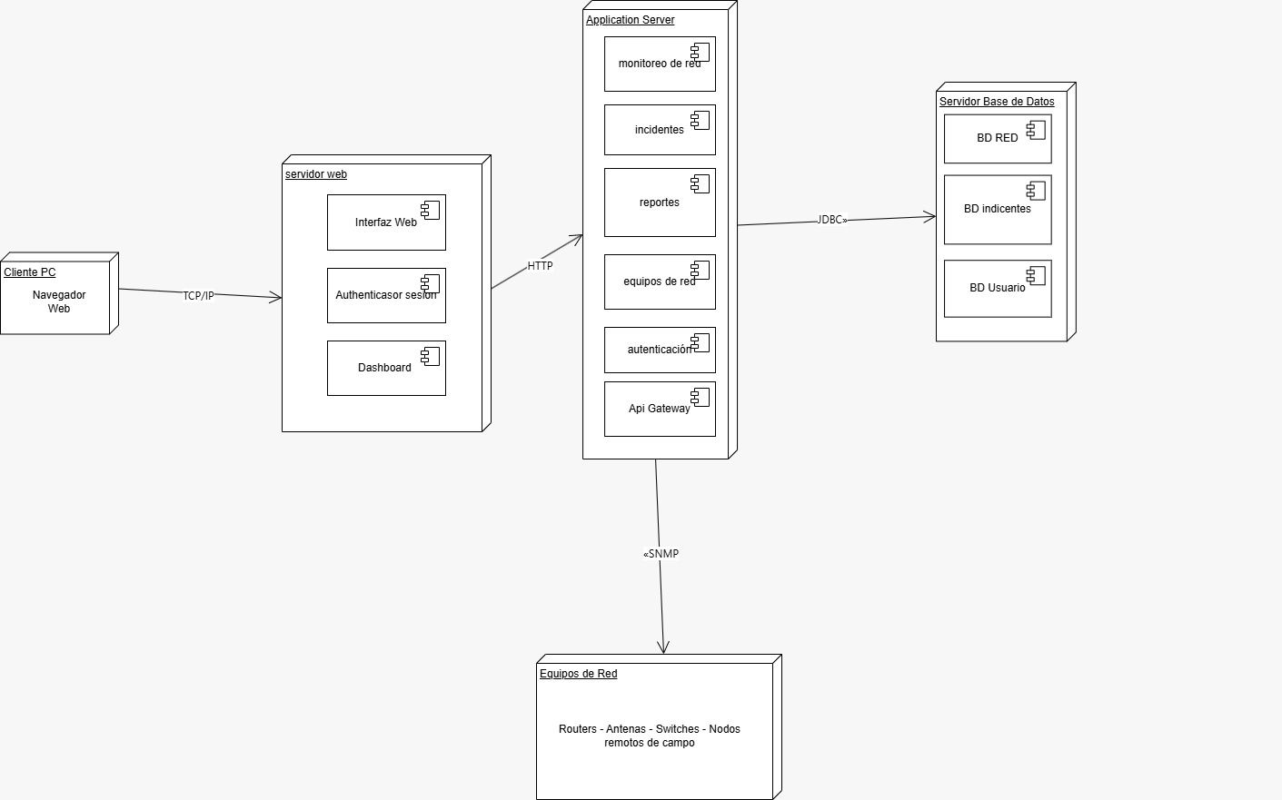
Diagrama de Despliegue
14 / 20
Arquitectura — Infraestructura y tecnologías de despliegue
Caso 5 · TeleAndes Comunicaciones · SENATI 2026

Slide 15
Arquitectura del Sistema
15 / 20
Stack tecnológico e interacción entre módulos
Stack Tecnológico
Frontend
Backend
Base de Datos
React.js / Angular
Node.js / Django
PostgreSQL / MySQL
Monitoreo
Autenticación
Infraestructura
SNMP / Zabbix API
JWT / OAuth 2.0
AWS / Azure / On-premise
Interacción entre Módulos
El Frontend consume APIs REST del Backend. El Backend gestiona la lógica de negocio, procesa datos de monitoreo (SNMP/Zabbix) y persiste en la BD. El módulo de autenticación protege todos los endpoints mediante JWT/OAuth 2.0. La infraestructura cloud permite escalabilidad horizontal.
Caso 5 · TeleAndes Comunicaciones · SENATI 2026

Slide 16
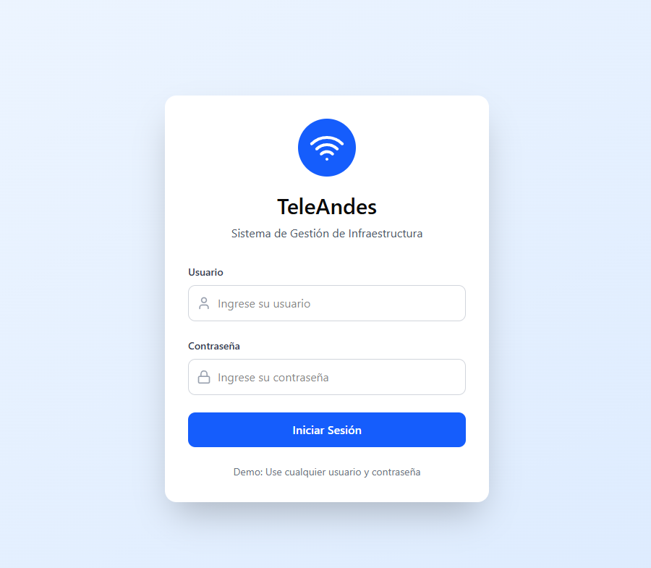
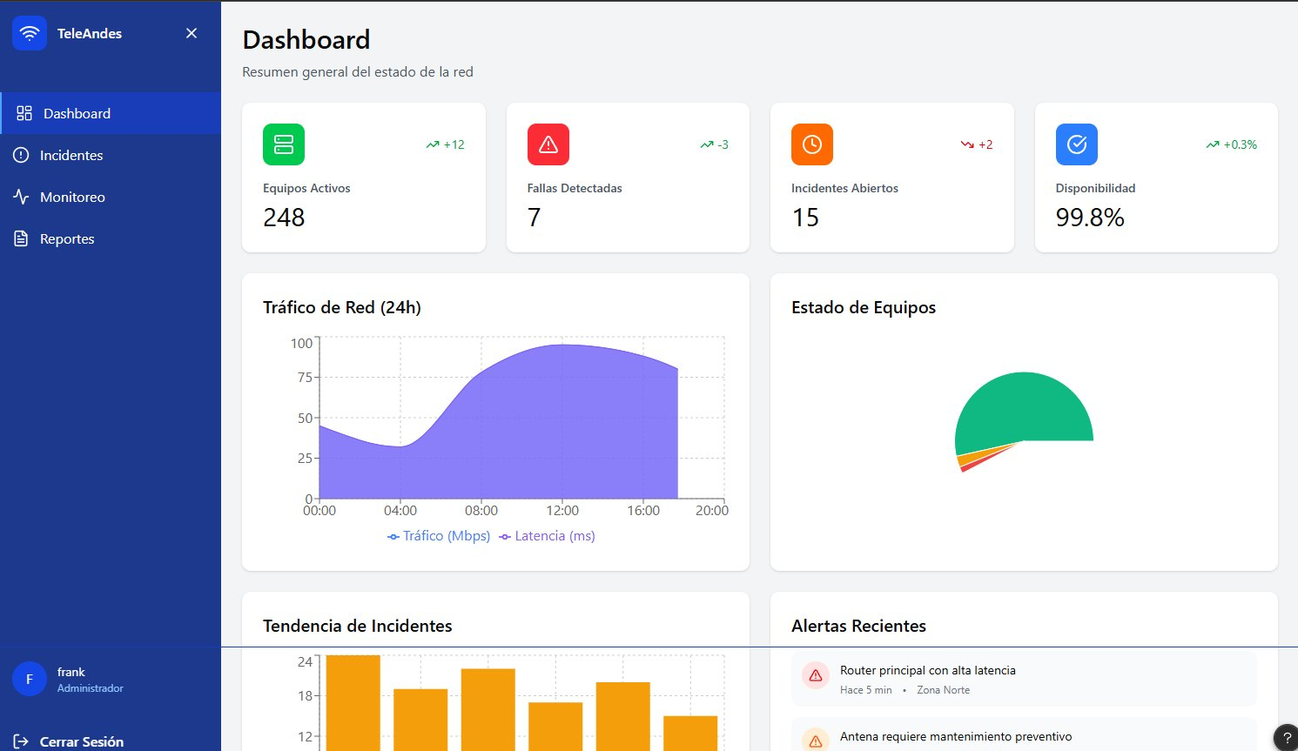
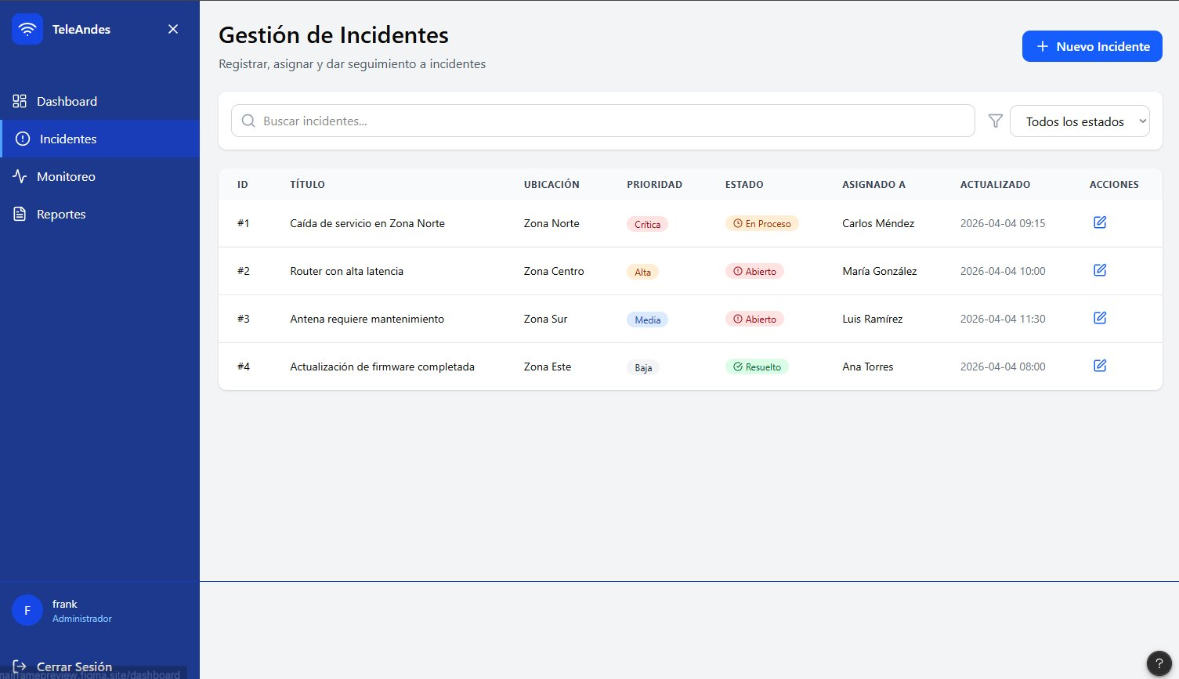
Prototipo de Interfaz
16 / 20
Mockups del sistema — Diseñado en Figma
Login
Dashboard Principal
Gestión de Incidentes
Caso 5 · TeleAndes Comunicaciones · SENATI 2026

Slide 17
Metodología de Desarrollo
17 / 20
Scrum — Justificación, roles y sprints
¿Por qué Scrum?
Fases / Sprints
Requisitos evolutivos, entregas iterativas, feedback continuo y equipo multidisciplinario lo hacen idóneo.
Sprint 0
Levantamiento de requisitos, configuración del entorno de desarrollo
Sprint 1
Módulo de autenticación y gestión de usuarios
Roles del Equipo
Product Owner
Sprint 2
Dashboard de monitoreo en tiempo real
Scrum Master
Sprint 3
Módulo de gestión de incidentes y alertas
Sprint 4
Módulo de mantenimientos preventivos
Dev Frontend
Sprint 5
Reportes, pruebas finales y despliegue
Dev Backend
QA Tester
Caso 5 · TeleAndes Comunicaciones · SENATI 2026

Slide 18
Seguimiento del Proyecto
18 / 20
Scrum — Daily Scrum · Sprint Review · Sprint Retrospective
📅
🔍
🔄
Daily Scrum
Sprint Review
Sprint Retrospective
Reunión diaria de 15 minutos con el equipo de desarrollo.
Revisión al final de cada sprint con el Product Owner y stakeholders.
Mejora continua del proceso de trabajo del equipo.
¿Qué hice ayer?
Demostración de funcionalidades completadas
¿Qué salió bien en el sprint?
¿Qué haré hoy?
Validación con criterios de aceptación
¿Qué puede mejorar?
¿Hay algún impedimento?
Ajuste del Product Backlog según feedback
Plan de acción para el siguiente sprint
Caso 5 · TeleAndes Comunicaciones · SENATI 2026

Slide 19
Beneficios de la Solución
20 / 20
Impacto esperado con la implementación del sistema
📉
📡
⚡
−70%
99.5%
Tiempo Real
Tiempo de diagnóstico de fallas
Disponibilidad del servicio garantizada
Monitoreo centralizado e integrado
😊
🛠️
📊
−60%
100%
Automático
Reclamos de clientes esperados
Mantenimientos preventivos programados
Generación de reportes de disponibilidad
Caso 5 · TeleAndes Comunicaciones · SENATI 2026

Slide 20
Conclusiones
21 / 20
TeleAndes Comunicaciones · Ingeniería de Software · SENATI 2026
1
La centralización como clave de eficiencia
La implementación de una plataforma centralizada de monitoreo permitirá a TeleAndes reducir drásticamente los tiempos de respuesta ante fallas, pasando de un proceso manual de horas a una detección y asignación automática en minutos.
2
Una solución sostenible y escalable
El sistema propuesto, desarrollado bajo metodología Scrum y con una arquitectura escalable, establece una base tecnológica sólida que permitirá a la empresa crecer y adaptarse a nuevas necesidades sin comprometer la disponibilidad del servicio.
TeleAndes Comunicaciones · Ingeniería de Software · SENATI 2026
Caso 5 · TeleAndes Comunicaciones · SENATI 2026

